Slide 1
Мастер-класс «Некоторые приемы технологии развития критического мышления на уроках математики»
МКОУ ШР «Большелугская средняя школа № 8» учитель математики Л.А. Константинова

Slide 2
Цель и задачи мастер-класса
«Кто не владеет техникой какого-нибудь
искусства, науки, ремесла, тот никогда не
будет способен создать что-нибудь выдающееся»
/И.В.Мичурин/
Цель - создать условия для осознания и осмысления
нового материала в соответствии с индивидуальными особенностями учащихся средствами технологии
критического мышления.
Задачи:
а) раскрыть сущность технологии развития критического мышления;
б) проиллюстрировать на примере конкретного занятия возможность использования технологии развития критического мышления;
в) раскрыть возможности использования приёмов технологии развития критического мышления на уроках математики.

Slide 3
Сравнительная таблица
Традиционный урок | Урок по ТРКМ | Приемы урока по ТРКМ
Мотивационно-целевой этап | «Вызов» -пробуждение имеющихся знаний интереса к получению новой информации | «Вспомнить все!», «Верно ли, что…», «Выдвигай гипотезу!»
Процессуальный этап | «Осмысление» -получение новой информации | «ИНСЕТ», «Что? Где? Когда?, КЛАСТЕР, «Фишбоун»
Рефлексивно-оценочный этап | «Рефлексия» - осмысление, рождение нового знания | «Лови ошибку», «Сиквейн», «Ключевые слова»

Slide 4
Преимущества технологии развития критического мышления
работа в паре, группе развивает интеллектуальный потенциал участников, расширяется их словарный запас;
совместная работа способствует лучшему пониманию трудного, информационно насыщенного математического текста;
есть возможность повторения, усвоения материала;
усиливается диалог по поводу смысла текста (как перекодировать текст для презентации полученной информации другим участникам процесса);
вырабатывается уважение к собственным мыслям и опыту;
появляется большая глубина понимания, возникает новая, еще более интересная мысль;
обостряется любознательность, наблюдательность;
дети становятся более восприимчивы к опыту других детей: совместная работа создает единство, ученики учатся слушать друг друга, несут ответственность за совместный способ познания;
в ходе обсуждения обнаруживается несколько определений одного и того же понятия, а это еще раз работает на понимание;
развивает активное слушание.

Slide 5
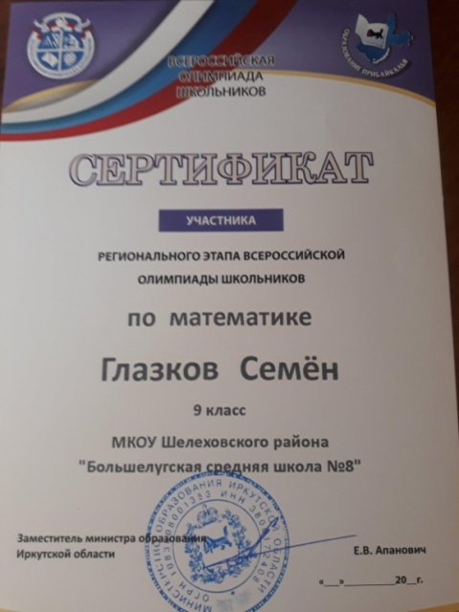
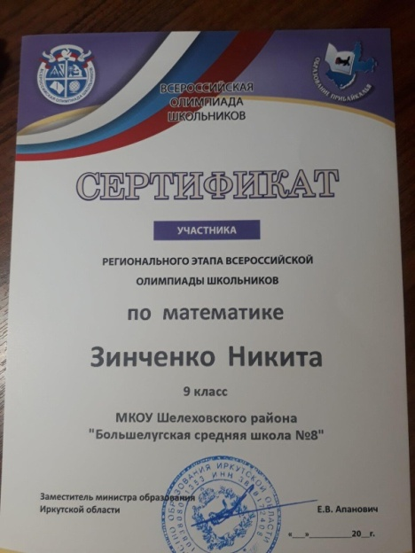
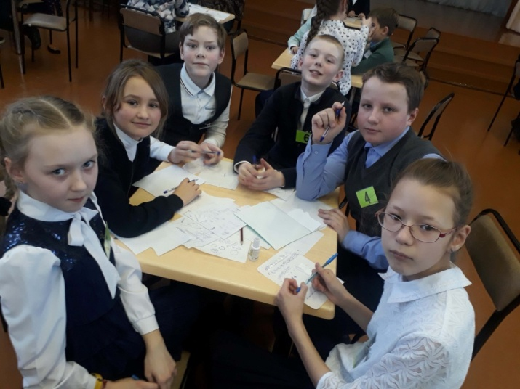
Победители игры «Математическая карусель» среди 7-8 классов
Победители игры «Математическая карусель» среди 7-8 классов

Slide 6
«Выдвигай гипотезу»
Это одна из древнейших геометрических фигур.
Древней Греции считалась венцом совершенства
На плоскости таким свойством обладает лишь прямая.
Она помогает организовать спасательную операцию людей, заблудившихся в лесу.
Значение слова «ЭНЦИКЛОПЕДИЯ».

Slide 8
Прием «Что? Где? Когда?»
Учащимся необходимо внимательно прочитать текст, в тексте расставляют пометки: «˅» - это я знаю, «+»- узнал новое;
составить по нему вопросы, так чтобы вопрос начинался с указанного слова «Что? Где? Когда?»
Прием «Что? Где? Когда?» обеспечивается вдумчиво, внимательное чтение и понимание материала. Делает зримым процесс накопления информации, путь от «старого» знания к «новому» – понятным и четким.

Slide 10
Прием «Кластер»
Алгоритм создания кластера.
В центре чистого листа пишется ключевое слово, название рассматриваемой темы.
Вокруг пишутся в «окошках» основные свойства, определения, понятия, характеристики, предложения, выражающие идеи, факты, образы, подходящие для данной темы.
По мере записи появившиеся слова соединяются стрелками, показывающими связи с ключевым понятием, образом.
Иногда ключевое слово располагают вверху, ветви «гроздья» опускаются вниз, как гроздья винограда.
Прием «Кластер» – хорошо воспринимается учениками из-за своей простоты и наглядности. Разбивка на кластеры используется для стимулирования мыслительной деятельности.

Slide 12
Прием «Фишбоун»
В переводе «скелет рыбы». Задача учащихся собрать скелет.
Схема включает в себя основные четыре блока, представленные в виде головы, хвоста, верхних и нижних косточек. Связующим звеном выступает основная кость или хребет рыбы.
Голова — проблема, вопрос, которые подлежат анализу.
Хребет – тема занятия
Верхние косточки— на них фиксируются основные понятия темы (данный ряд открыт)
Нижние косточки (изображаются напротив) — факты, подтверждающие суть понятий, указанных на схеме.(данный ряд закрыт, учащиеся находят информацию соответственно вопросу)
Хвост — ответ на поставленный вопрос, выводы, обобщения. Для чего изучался данный вопрос?
Прием «Фишбоун» позволяет наглядно продемонстрировать в процессе анализа причинно-следственные связи и сделать вывод в отличии «Кластера»

Slide 15
Прием “Верю-не верю”
Верите ли вы, что касательная имеет несколько общих точек с окружностью?
Верите ли вы, радиус в переводе с греческого означает «луч» ?
Верите ли вы, что самая большая хорда – диаметр?
Верите ли вы, что радиус – это отрезок, соединяющий две точки окружности?
0110

Slide 16
Проверим гипотезы…
Окружность - одна из древнейших геометрических фигур.
Древней Греции окружность считалась венцом совершенства
На плоскости этим свойством обладает
лишь прямая- двигается «по себе».
Окружность помогает организовать спасательную операцию людей, заблудившихся в лесу, диаметр поиска 20 м.
Значение слова «ЭНЦИКЛОПЕДИЯ»- «круг обучения»

